Slide 1
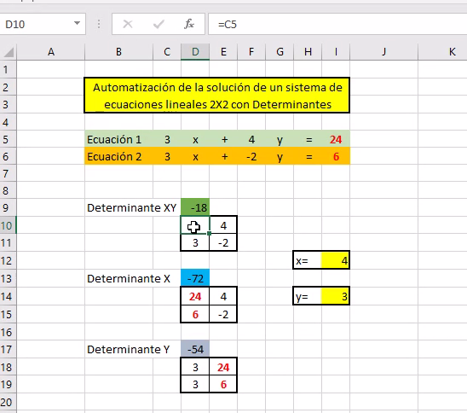
Tener en cuenta la escritura de la ecuación general de las rectas AX+BY=C
DX+EY=F

